Slide 1
資料１
賃貸住宅供給のあり方
令和２年６月10日
大阪府住宅まちづくり審議会第２回政策検討部会 資料
1

Slide 2
住宅ストックの状況 －所有関係別の住宅数の割合ー
○ 住宅ストックの46.2％（216万戸）が賃貸住宅と推計され、うち公的賃貸住宅は約40万戸で、賃貸住宅ストックの約２割を占めている。
○ 住宅全体の約９割を、民間住宅（民間賃貸住宅及び持家）が占めている。
賃貸住宅 ２１６ 万戸
公的賃貸住宅 40万戸
民間賃貸住宅 1７6万戸
府営住宅（公営）
12.0 万戸
【賃貸全体の 5.6％ 】
木造民間賃貸住宅
27万戸
【賃貸全体の 12.5％ 】
市町営住宅（公営）
11.6 万戸
【賃貸全体の 5.4％】
改良住宅、再開発住宅等 1.8 万戸
非木造民間賃貸住宅
139万戸
【賃貸全体の 6４.3％ 】
高優賃・特優賃 1.7 万戸
公社・UR住宅
12.9 万戸
【賃貸全体の 6.１％ 】
その他（給与住宅・不詳等） １０万戸
持 家 ２５２ 万戸
マンション（持家）
共同建て・３階建て以上
71万戸
【持家全体の 28.2％ 】
戸建て（持家）
172万戸
【持家全体の68.2％ 】
その他長屋等（持家）
9万戸
【持家全体の 3.6％ 】
※公的賃貸住宅戸数はH31.3.31時点
※公的賃貸住宅以外の住宅数については、Ｈ30住宅･土地統計調査より推計
※特定公共賃貸住宅は特優賃として計上
※高優賃には、公社・ＵＲ分を含む
資料：「平成30年住宅・土地統計調査」（総務省統計局）、大阪府資料を基に大阪府作成
2

Slide 3
主な公的賃貸住宅の制度
 |  | 公営住宅 | UR賃貸住宅 | 住宅供給公社 賃貸住宅 | 特定公共賃貸住宅 特定優良賃貸住宅 | 高齢者向け 優良賃貸住宅
○事業主体 |  | 地方公共団体 | UR | 住宅供給公社 | 地方公共団体 住宅供給公社 民間事業者 | 民間事業者 UR・住宅供給公社
○目的 |  | 住宅に困窮する低額所得者に対して低廉な家賃の賃貸住宅を供給 | 主にファミリー世帯に対して良好な居住環境を備えた賃貸住宅を供給 | 勤労者に対して良好な居住環境の住宅を供給 | 中堅所得者に対して優良な賃貸住宅を供給 | 高齢者の単身、夫婦世帯に対して優良な賃貸住宅を供給
○家賃設定 |  | 応能応益家賃 | 近傍同種家賃と均衡を失しない額 | 近傍同種家賃と均衡を失しない額 | 近傍同種家賃と均衡を失しない額 | 近傍同種家賃と均衡を失しない額
○対象世帯 （収入要件） |  | 【原則階層】 収入分位0～25% 【裁量階層】 収入分位25～50% ※高齢者世帯、 障がい者世帯 小学校就学前の子ど もがいる世帯 等 | 【基準月収額】 家賃の4倍または33万円 【基準月収額に満たない世帯】 貯蓄額が家賃の100倍以上の方等 | 【基準月収額】 家賃の4倍または30万円 【基準月収額に満たない世帯】 貯蓄額が家賃の100倍以上の高齢者世帯等 | 【原則階層】 収入分位25～50% 【裁量階層】 収入分位0～25%、50～80% | なし
○支援内容
 | ・建設費等 | 建設費に対し、 １／２の国費 | － | － | 特公賃：建設費に対し、１／３の国費 特優賃：共同施設整備費に２／３補助（国1/3、地方1/3） | 共同施設整備費に２／３補助（国1/3、地方1/3）
 | ・家賃 | 近傍同種家賃と入居者負担基準額の差額を国が事業主体に補助 | － | － | 家賃と入居者負担額の差額を補助（国、地方） | 家賃と入居者負担額の差額を補助（国、地方）
〔資料〕大阪府調べ
3

Slide 4

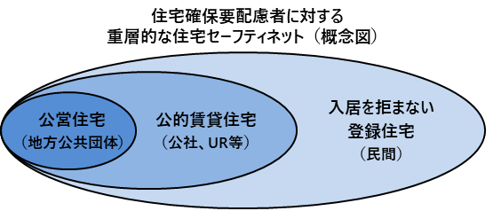


大阪府における住宅セーフティネットの基本的な考え方
〇 「経済的側面」、「社会的側面」、「質的側面」から、全ての府民が安心して住宅を確保できるようにすることが住宅政策の重要な目的
〇 住宅は、市場において自らで確保することが基本だが、高齢者や障がい者、低額所得者など、 一定の質を備えた住宅を確保できない府民が存在
〇 これらの府民に対し、民間賃貸住宅を含めた住宅ストック全体を活用した「住宅セーフティネット」 により居住の安定確保を図る
〇 理念として、公営、公的賃貸住宅は、民間賃貸住宅を補完するものとして、民間で対応できない範囲での役割を担う
4

Slide 5
住宅セーフティネットを取り巻く近年の動き
H22 H24 H26 H28 H30 R2
法に基づく
計画等
^{H29}住宅セーフティネット法改正
^{H29}府賃貸住宅供給促進計画
^{H24}府住宅まちづくりマスタープラン
「公共賃貸住宅の供給中心から
民間賃貸住宅市場を含めた住宅市場全体へ」
「府営住宅は量的な縮小」
「バウチャー制度の検討」→国への提案
^{H28}住まうビジョン・大阪
^{H28}高齢者・障がい者住宅計画
^{H28}大阪府営住宅ストック総合活用計画
府の
取組み
^{H19}あんしん賃貸住宅登録開始
（入居を拒まない賃貸住宅の登録制度）
^{H29}セーフティネット住宅登録開始
^{H11}高齢者向け優良賃貸住宅認定開始
^{H27}居住支援協議会設立
^{R2}家賃債務保証支援制度開始（予定）
^{H23}サービス付き高齢者住宅登録開始
^{H19}子育て世帯向け家賃減額補助開始
^{H27}府営住宅の基礎自治体への移管開始（大阪市）
社会
情勢
^{H20}リーマンショック
^{H30}大阪府北部地震・西日本豪雨等
^{H23}東日本大震災
^{R2}新型コロナウイルス
5

Slide 6
重点議論とする主旨
〇 「住まうビジョン・大阪」（H28）では、「住宅ストック全体を活用した政策展開による府民の居住の安定確保」「公営住宅資産を府民の安全・安心と活力を支える多様な機能・用途に転換」を進め、その結果として、「府営住宅は将来的に縮減」することとしている。
〇 住宅セーフティネット法の改正（H29）も踏まえ、民間賃貸住宅の活用についての検討が必要。
〇 単独世帯の増加などの世帯構成の変化、民間賃貸住宅の動向など、社会・経済の変化を的確に捉え、施策への反映が必要。
〇 長期的には、新型コロナウイルスなどによる社会構造の変革に対する住宅セーフティネットのあり方についての検討も必要。
〇 「民間でできることは民間で」「民間で担えない役割を公共で」という視点に立ち、ストック活用の課題、広域自治体である府として取り組むべき政策、主体ごとに担うべき役割やボリュームなど、賃貸住宅供給のあり方を検討する。
6

Slide 7
論点
基本となる考え方
住宅ストック全体を活用した「住宅セーフティネット」 により居住の安定確保を図る。
第２回政策検討部会のテーマ
民間賃貸住宅における住宅セーフティネット機能の強化について
【第２回政策検討部会における論点】
民間賃貸住宅を活用した住宅セーフティネットの構築に向けて、府としてどのように取り組むべきか
民間賃貸住宅における住宅セーフティネットを強化していくにあたり、世帯やストックの状況、法改正に伴う動きなどをお示しし、現状の課題や課題の解決に向けた取組みについてご議論をお願いしたい。
特に、「経済的側面」「質的側面」から居住の安定確保を図るべき府民が、低廉な負担で最低限の質を備えた住宅を確保するために、府として取り組むべき方向性についてご議論をお願いしたい。
それぞれの住宅の役割をどのように考えるべきか
住宅ストック全体で居住の安定確保を図るにあたり、現在の各住宅の制度的な枠組み、入居者やストックの実態等を踏まえ、それぞれが担っている役割をどのように考えるべきかご議論をお願いしたい。
7

Slide 8
「住まうビジョン・大阪」（H28）における『要支援世帯』の考え方（経済的側面、質的側面）
H27 世帯数 388万世帯
参考：国土交通省「公営住宅供給目標量設定支援プログラム」
R7 世帯数 389万世帯
民間賃貸住宅・公社・UR 167万世帯
公営 21万世帯
公営住宅 階層 | 25%以下 | 48万世帯 | （若年単身）37万世帯
 | 25～40％ | 9万世帯
その他世帯 |  | 73万世帯
※高齢世帯、子育て世帯
５７万世帯
10年後、民間賃貸住宅・公社・URに居住する公営住宅階層の世帯数
※若年単身世帯を含むと94万世帯
住宅困窮度合いを分析
要支援世帯
『真に住宅に困窮し、かつ、公営住宅への入居ニーズを持つ世帯』
「公営住宅供給目標量」算定にあたっての
要支援世帯数
約17.2万世帯
※公営住宅の建替え入居世帯を含む
公営住宅階層のうち、
①最低居住面積水準未満の住宅に住む世帯
②最低居住面積水準以上に住宅に住む世帯のうち、
世帯収入に占める家賃負担の率が高い世帯
年収
収入分位25％（高齢・子育ては40％）相当年収
住宅ストック全体を活用
①最低居住面積
水準未満
民間賃貸住宅 | 公社、UR等 | 公営住宅
0.7万戸 | 6.2万戸 | 10.5万戸
概念図
②高家賃負担率以上
最低居住面積水準
誘導居住面積水準
面積
※R７年までの10年間での
空家提供等による供給戸数
8

Slide 9
論点 民間賃貸住宅を活用した住宅セーフティネットの構築に向けて、府としてどのように取り組むべきか。
9

Slide 10
住宅ストックの状況 －府内の住宅数と世帯数の推移ー
○ 府内の住宅数と世帯数の推移を見ると、住宅総数（約468万戸）は、総世帯（約398万世帯）に対し約18％多く、量的には充足している。
住宅総数が世帯総数を上回る
資料：各年「住宅・土地統計調査」（総務省統計局）を基に大阪府作成
10

Slide 11
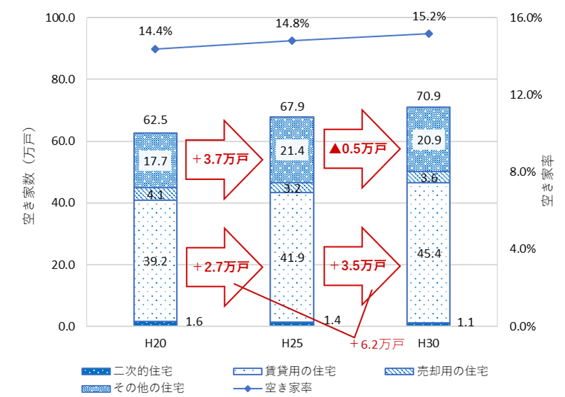
住宅ストックの状況 －空き家数の推移ー
○ 空き家数70.9万戸のうち、「賃貸用の住宅」は、45.4万戸、売却用・賃貸用等でない「その他の住宅」の数は、20.9万戸となっている。
〇 「賃貸用の住宅」の空き家は、H20からH30の10年間で6.2万戸増加している。
資料：各年「住宅・土地統計調査」（総務省統計局）を基に大阪府作成
11

Slide 12
住宅ストックの状況 －賃貸住宅の総量ー
○ 賃貸住宅の総量をみると、平成30年は、平成20年から約11万戸増加。
○ 賃貸住宅のうち、空家は2割程度であり、近年は横ばいが続いている。
○ 全国と比較すると、空家率の差は3ポイント程度であり、大きな傾向の違いはない。
万戸
万戸
資料：各年「住宅・土地統計調査」（総務省統計局）を基に大阪府作成
12

Slide 13
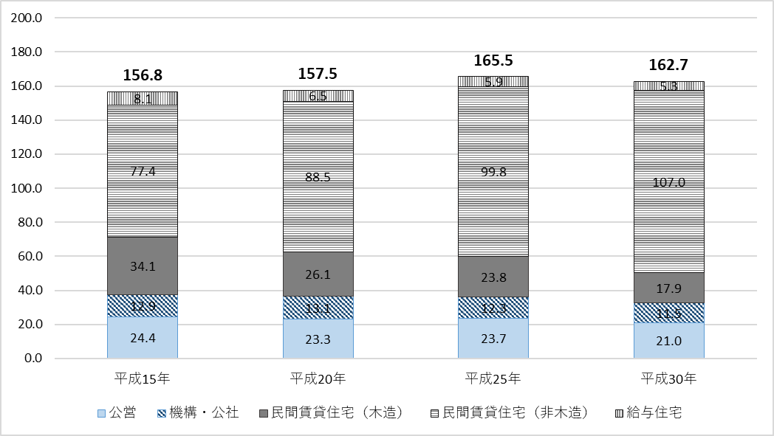
住宅ストックの状況 －居住世帯のある借家数－
○ 平成30年は、平成25年と比べると、借家のうち、公営住宅、UR・公社賃貸住宅、民間賃貸住宅（木造）及び給与住宅は減少しているが、非木造の民間賃貸住宅については増加している（H15→H30で約1.4倍）。
（万世帯）
資料：「住宅・土地統計調査」（総務省統計局）を基に大阪府作成
13

Slide 14
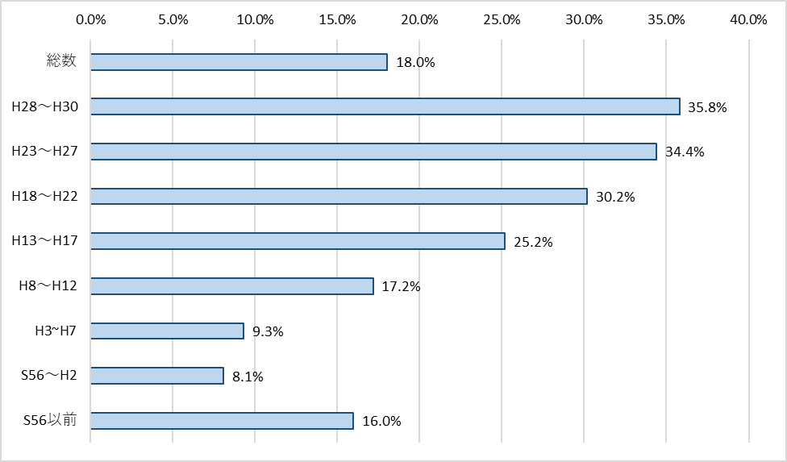
住宅ストックの状況 －民間賃貸住宅ストックのバリアフリー化状況－
○ 建築年が新しいほど、バリアフリー化は進んでいると言えるが、全体では約18％といった状況であり、まだまだ進んでいない状況。
民間賃貸住宅（共同住宅） 建築年別のバリアフリー化状況
※バリアフリー化は「2箇所以上の手すりの設置」、「段差のない屋内」のいずれかに該当するもの（一定のバリアフリー化）
14
資料：「平成30年住宅・土地統計調査」（総務省統計局）を基に大阪府作成

Slide 15
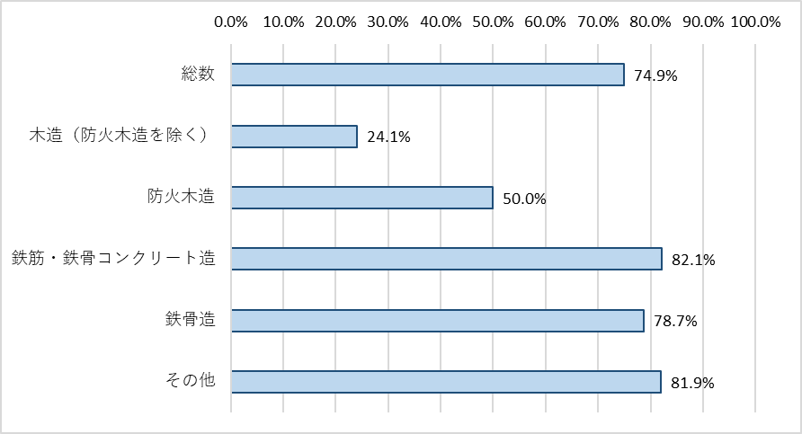
住宅ストックの状況 －民間賃貸住宅ストックの耐震性－
○ 一定の耐震性が確保されていると考えられる新耐震による住宅（S56以降の住宅を想定）は、75％程度となっている。
◯ 鉄筋・鉄骨コンクリートが多くを占めており全体の水準をあげている。ただし木造（防火木造を除く）には新耐震で建てられたものが約24％と少ない。
構造別の新耐震で建てられた住宅の割合（民間賃貸住宅）
資料：「平成30年住宅・土地統計調査」（総務省統計局）を基に大阪府作成
15

Slide 16
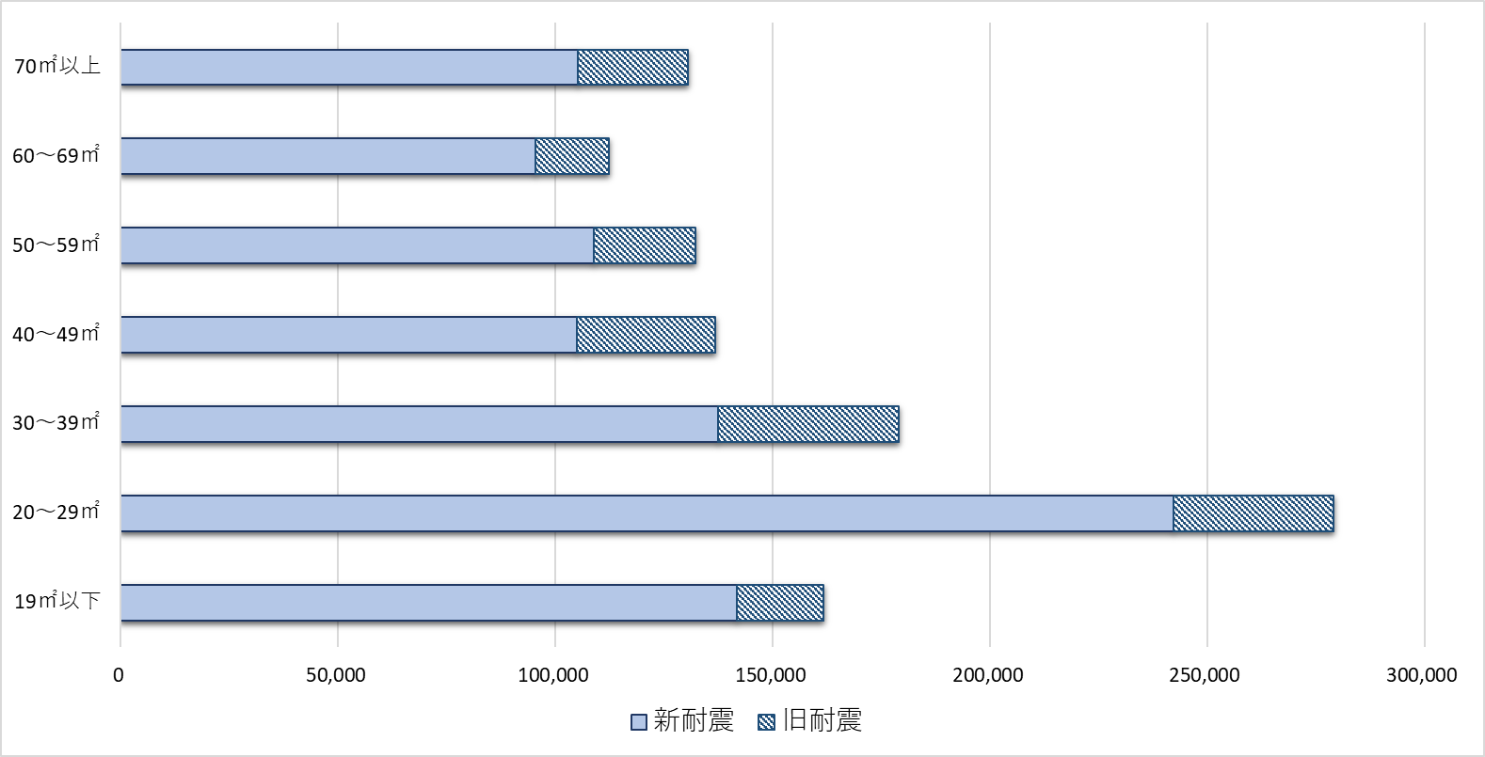
住宅ストックの状況 －民間賃貸住宅ストックの居住面積－
○ 「20～29㎡」のストックが最も多く、次いで「30～39㎡」、「19㎡未満」の順となっている。
○ 新耐震以降のストックに限ると、「19㎡未満」が「30～49㎡」を上回る。
面積別の民間賃貸住宅ストック数
（面積）
（戸）
資料：「平成30年住宅・土地統計調査」（総務省統計局）を基に大阪府作成
16

Slide 17
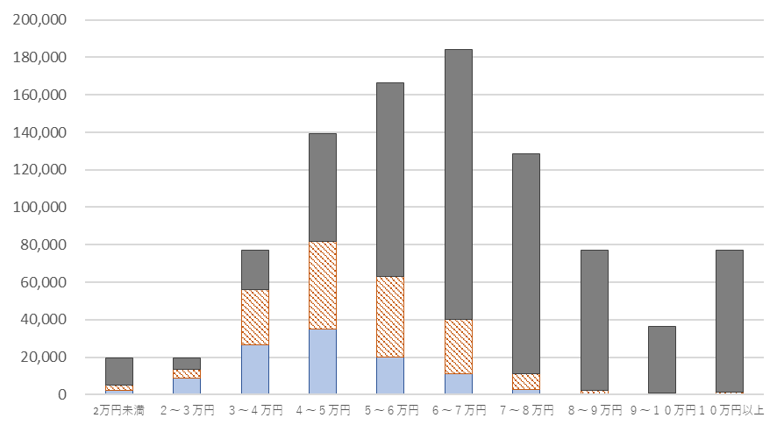
賃貸住宅市場の状況 －既存住宅（居住）の家賃・面積・耐震性－
○ 居住世帯のある住宅で、新耐震基準（S56）以降に建てられた民間賃貸住宅ストックのうち、低廉で最低限の広さを有するものとして、仮に家賃４万円未満かつ面積25㎡以上のストック数を算出すると約4.2万戸となる。
○ 同様に、家賃６万円未満かつ25㎡以上で約20.3万戸、家賃８万円未満かつ25㎡以上では46.4万戸のストックが存在。
民間賃貸住宅ストック数における家賃と面積の分布（新耐震以降）
（戸）
（N=925,377戸）
８万円未満かつ25㎡以上 46.4万戸
６万円未満かつ25㎡以上 20.3万戸
25㎡以上
4万円未満かつ25㎡以上 4.2万戸
18～24㎡
17㎡以下
（家賃）
資料：「平成30年住宅・土地統計調査」（総務省統計局）を基に大阪府作成
17

Slide 18
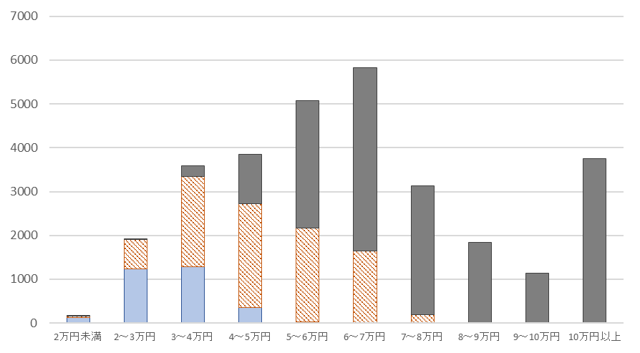
賃貸住宅市場の状況 －既存住宅（空家）の家賃・面積・耐震性－
○ 不動産仲介を経た物件※で、新耐震（S56）以降に建てられた民間賃貸住宅ストック（30,275戸）のうち、家賃4万円未満で25㎡以上のストックは260戸（0.9％）。
○ ４万円未満の住宅では、18～24㎡のストックの占める割合が高い。
※近畿レインズへの登録物件
在庫物件の家賃と面積の分布（新耐震以降）
（N= 30,275戸）
８万円未満かつ25㎡以上11,434戸
（38%）
６万円未満かつ25㎡以上4,311戸
（14%）
4万円未満かつ25㎡以上260戸
（0.9％）
25㎡以上
18～24㎡
17㎡以下
資料：（公財）近畿不動産流通機構データより大阪府作成
18

Slide 19
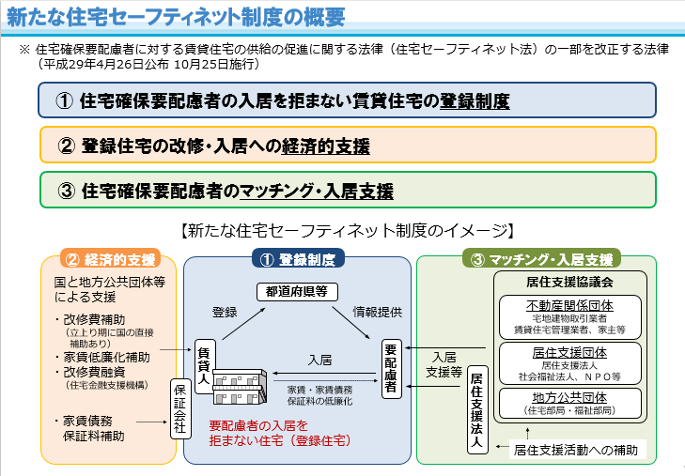
住宅セーフティネット制度（H29～）
○ 住宅セーフティネット法の改正（H29）により、高齢者、障がい者、外国人、子育て世帯、低所得者などの住宅確保要配慮者の入居を受け入れることとしている賃貸住宅（セーフティネット住宅）の登録制度が創設された。
○ 一定の質（面積、耐震性能）を満たした賃貸住宅について、事業者の申請によりセーフティネット住宅として登録される。
19

Slide 20
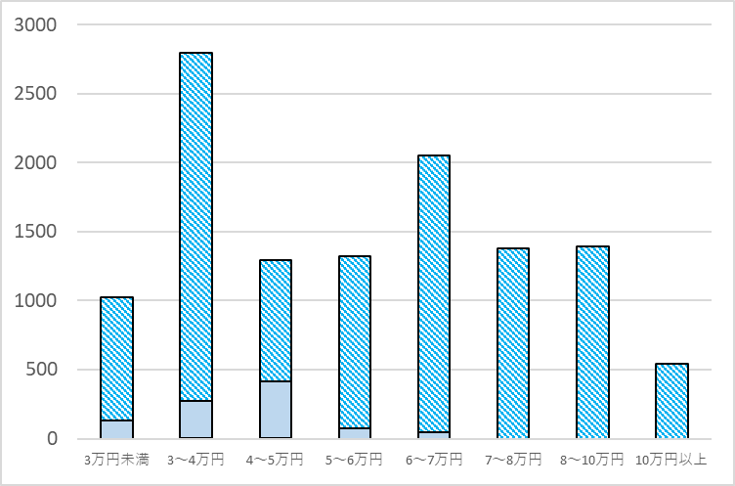
大阪府の取組み（セーフティネット住宅の登録）
〇 セーフティネット住宅の登録
登録目標 20,000戸（R7）
（大阪府賃貸住宅供給促進計画（H29作成））
11,813戸（R2.5.21時点）
登録物件の家賃と面積の分布（新耐震以降）
4万円未満かつ25㎡以上
3,416戸
25㎡以上
18～24㎡
資料：大阪府及び中核市データ
20

Slide 21
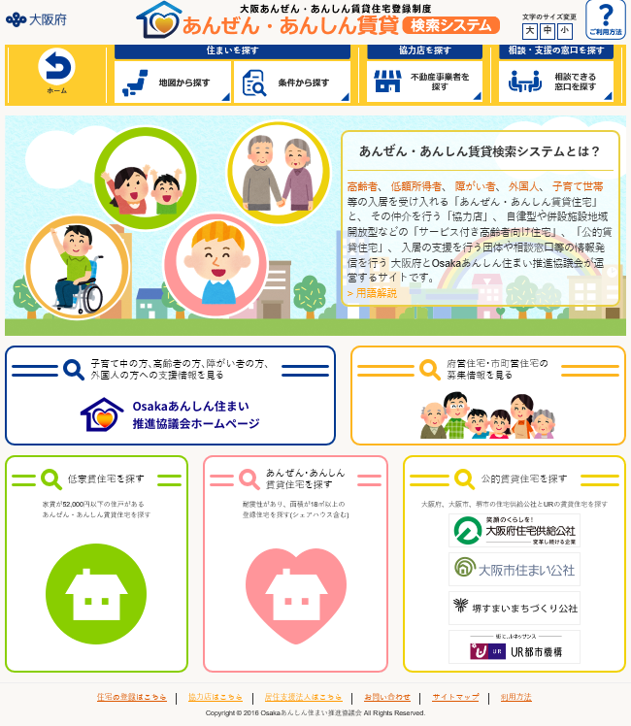


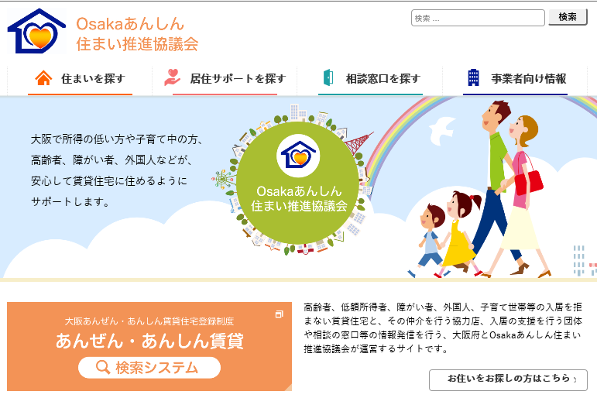

大阪府の取組み（居住支援法人・居住支援協議会の状況）
○ 居住支援法人
・住宅確保要配慮者の住まいの確保や入居後の生活支援などを行う
（居住支援法人の取組み例）
家賃債務保証 ・ 電話、訪問による安否確認 ・ 介護相談、福祉サービスの利用援助
財産管理、成年後見、身元保証 ・ 障がい者就労支援 ・ 性的マイノリティ支援 など
・大阪府内の法に基づく指定法人数は、56法人（全国301法人） ※R2.5.25時点
○ 居住支援協議会
・ 大阪府内における居住支援の取組みを推進するため、行政、不動産団体、福祉団体で構成される「Ｏｓａｋａあんしん住まい推進協議会」を設立（H27）。
・ 市単位での居住支援協議会設立についても動きが出ている（豊中市、岸和田市で設立済み）。
協議会の取組み
あんぜん・あんしん賃貸
検索システムを運営
各種情報冊子の作成
ホームページでの情報提供
21

Slide 22
大阪府の取組み（家賃債務保証市場環境整備）
○ 家主の不安感の解消、入居者の居住支援を促進するため、家賃債務保証と併せて、集金代行や葬儀の実施等の家主支援、見守り・生活相談等の入居支援を行う居住支援法人に対し、その家賃債務保証料にかかる補助を実施予定（R2～）。
【家賃債務保証市場環境整備促進事業のイメージ】
居住支援法人
（家賃債務保証、家主支援、入居者支援）
大阪府
家賃債務保証料に
対して補助
（６万円/件を上限）
サービスの提供
サービスの提供
契約
契約
（保証料・サービス料負担）
家主
住宅確保要配慮者
賃貸借契約
入居
住宅確保要配慮者の入居を拒まない住宅
22

Slide 23

家賃補助・家賃債務保証料補助の事例
○ セーフティネット住宅の家賃低廉化・家賃債務保証料低廉化に対して、全国32自治体が補助事業を実施（調査時点の見込みを含む）。
令和元年度の補助事業実施見込み自治体
都道府県 | 市区町村 | 家賃 | 家賃債務 保証料
北海道 | 網走市 | ◎
 | 音更町 | ◎ | ◎
青森県 | 十和田市 | ◎
岩手県 | 花巻市 | ◎ | ◎
宮城県 | 大崎市 | ◎
山形県 | 山形市 | ◎
 | 鶴岡市・南陽市・白鷹町 | ◎ | ◎
栃木県 | 栃木市・茂木町 | ◎
埼玉県 | さいたま市 |  | ◎
千葉県 | 千葉市 |  | ◎
 | 船橋市 | ◎ | ◎
東京都 | （都） | 〇 | 〇
 | 墨田区・豊島区・八王子市 | ◎ | ◎
 | 世田谷区・練馬区 | ◎
神奈川県 | 横浜市 | ◎ | ◎
静岡県 | 長泉町 | ◎
愛知県 | 名古屋市 | ◎ | ◎
京都府 | 京都市 | ◎ | ◎
大阪府 | 豊中市 |  | ◎
兵庫県 | （県） | 〇 | 〇
 | 神戸市・姫路市・南あわじ市・神河町 | ◎
鳥取県 | （県） | 〇 | 〇
 | 鳥取市 | ◎ | ◎
大家向けパンフレット（横浜市）
※上限４万円（月当たり）を補助
出典：横浜市ホームページより
資料：国土交通省調査（R1.9)
◎事業実施、〇都県単費による市区町村への支援
23

Slide 24
民間賃貸住宅ストック活用の課題と検討の方向性（事務局案）
○ 民間賃貸住宅を取り巻く状況を踏まえ、住宅セーフティネットの構築に向けた課題と、課題に対する検討の方向性を整理。
民間賃貸住宅を 取り巻く状況 | 賃貸住宅総数は右肩上がりで増加。空家数も増加。 質（バリアフリー、耐震性、面積）は年々向上。 低廉な家賃で最低限の質（最低居住面積水準/耐震性）を備えたストックは少ないが、一定数存在。 市場流通ベースでは、低廉で最低限の質を備えた住宅が極めて少ない状況。
住宅セーフティネットの 構築に向けた課題 | 自治体の財政事情等により家賃補助などの制度設計が困難な中、「経済的側面」「質的側面」から住宅に困窮する府民に対して、いかにして一定の質を備えた低廉な家賃の民間賃貸住宅の供給を進めていくのかが課題。
検討の方向性 | 引き続き民間賃貸住宅や公営住宅、UR・公社賃貸住宅を含めた住宅ストック全体を活用した政策展開を図る。 住宅セーフティネットの中心的な役割が期待される基礎自治体を補完しつつ、広域自治体として家賃債務保証料への支援など市場の環境整備をさらに進める。 社会情勢や市場の状況を踏まえ、住宅セーフティネットの観点から、府域全体の公的賃貸住宅の役割やボリュームを検討する。
24

Slide 25
論点 それぞれの住宅の役割をどのように考えるべきか。
25

Slide 26
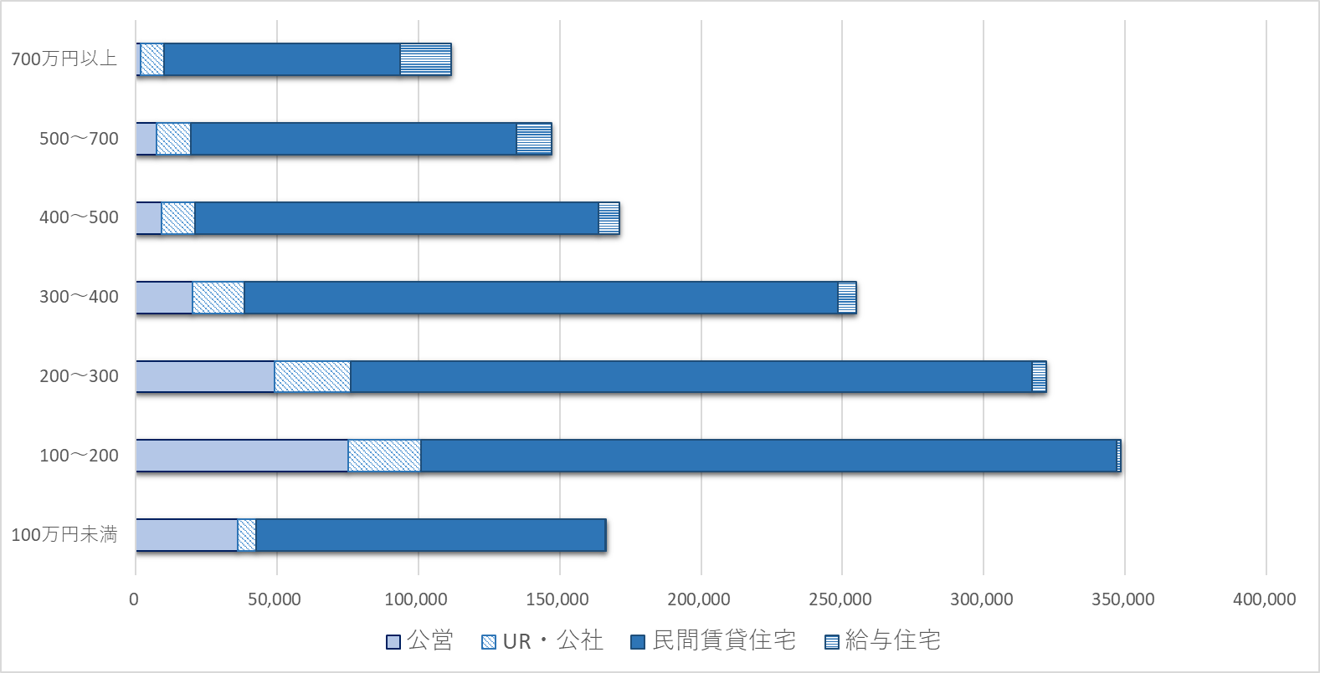
賃貸住宅の入居者（世帯収入）
○ 賃貸住宅の入居者の世帯収入を見ると、300万円未満が全体の約55％を占める。
○ 世帯収入が低くなるほど公営住宅の割合が高くなるが、UR・公社賃貸住宅、民間賃貸住宅については、収入による構成割合に大きな差は見られない。
全体の約55％
資料：「平成30年住宅・土地統計調査」（総務省統計局）を基に大阪府作成
26

Slide 27
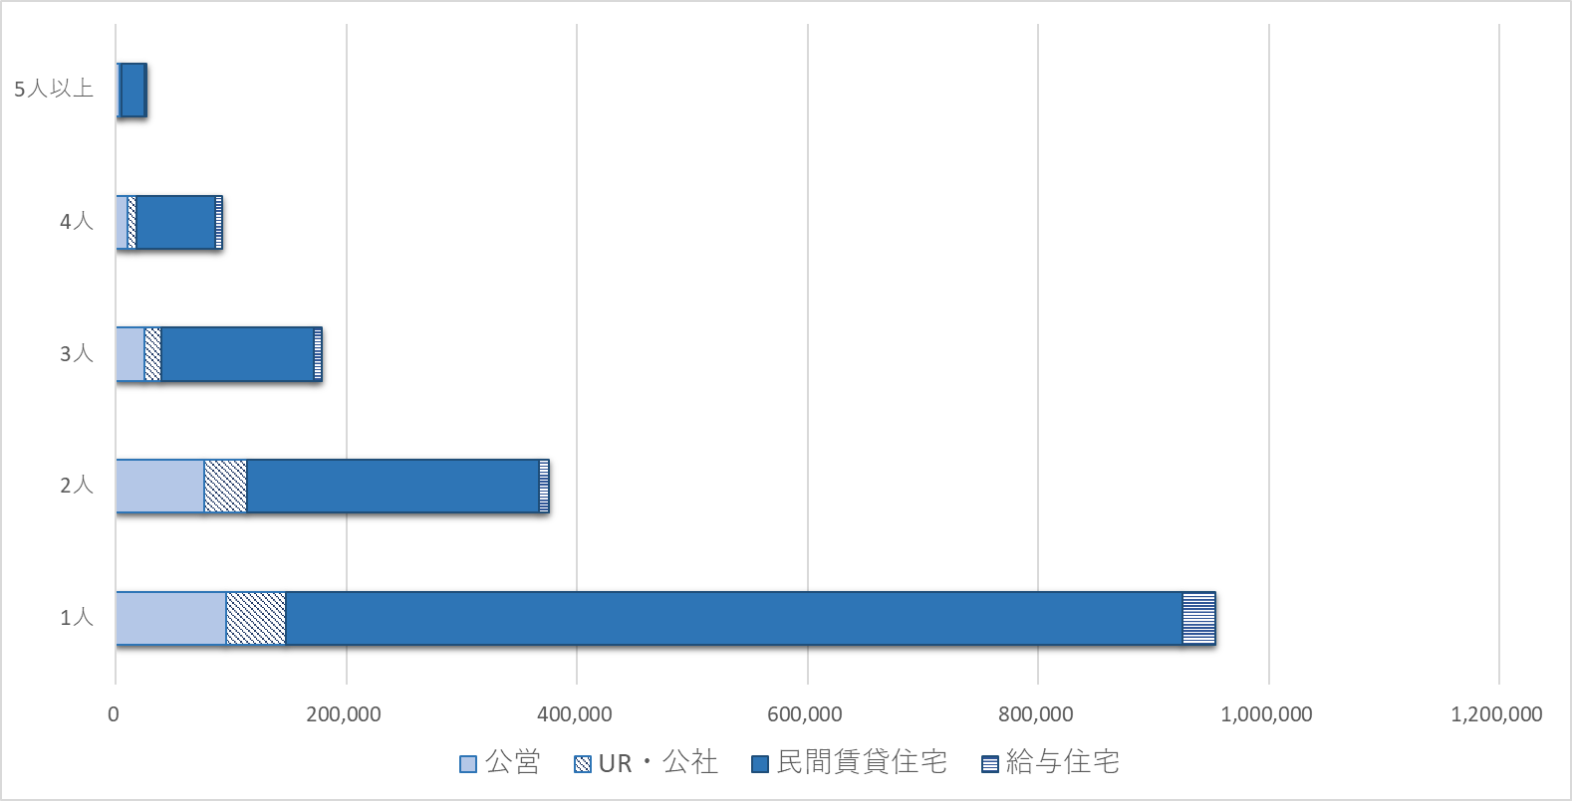
賃貸住宅の入居者（世帯人員）
○ 世帯人員別に見ると、１人世帯の約82％、２人以上世帯の約70％が民間賃貸住宅に居住している。
○ 公営住宅、UR・公社賃貸住宅に居住する世帯の約80％が１人世帯又は２人世帯となっている。
資料：「平成30年住宅・土地統計調査」（総務省統計局）を基に大阪府作成
27

Slide 28
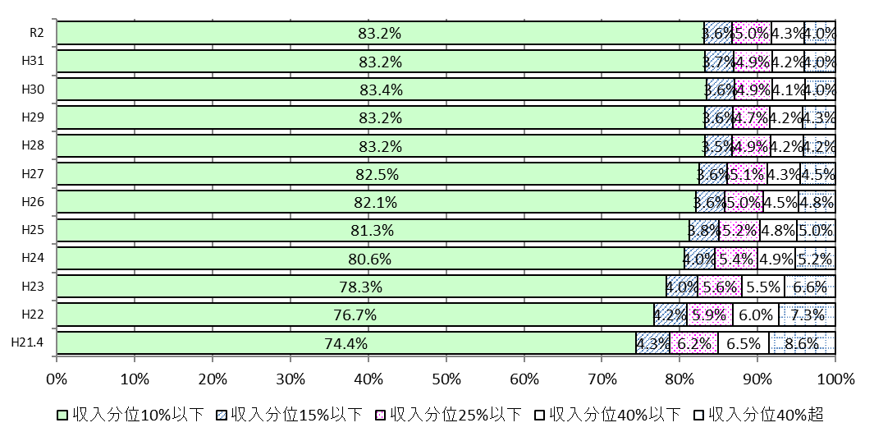
府営住宅入居者の収入状況
〇 現状、府営住宅入居者の８割以上が、収入分位１０％以下となっている。
■収入分位別入居世帯割合の推移（府営住宅）
資料：大阪府作成
28

Slide 29
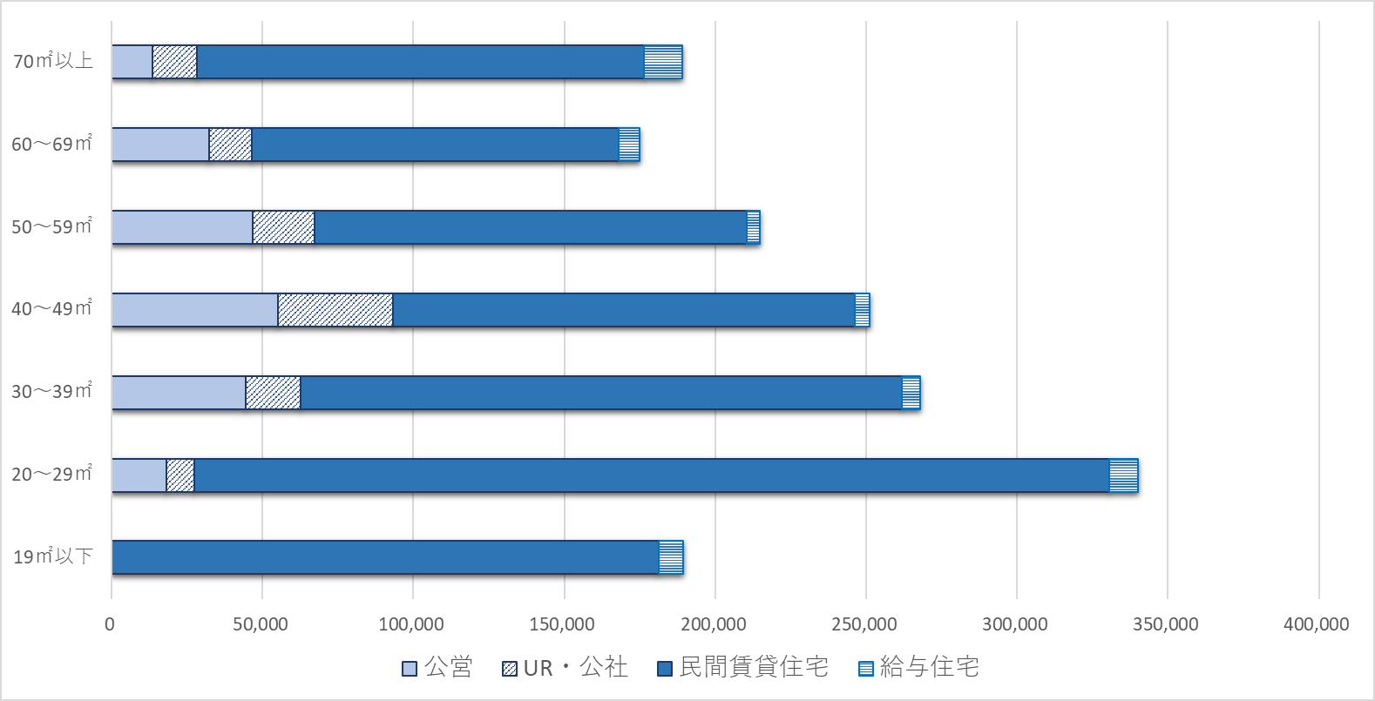
賃貸住宅のストック（面積）
○ 公営住宅、UR・公社賃貸住宅は40㎡～50㎡代を中心に供給されているが、29㎡以下では民間賃貸住宅が約91％を占めている。
資料：「平成30年住宅・土地統計調査」（総務省統計局）を基に大阪府作成
29

Slide 30
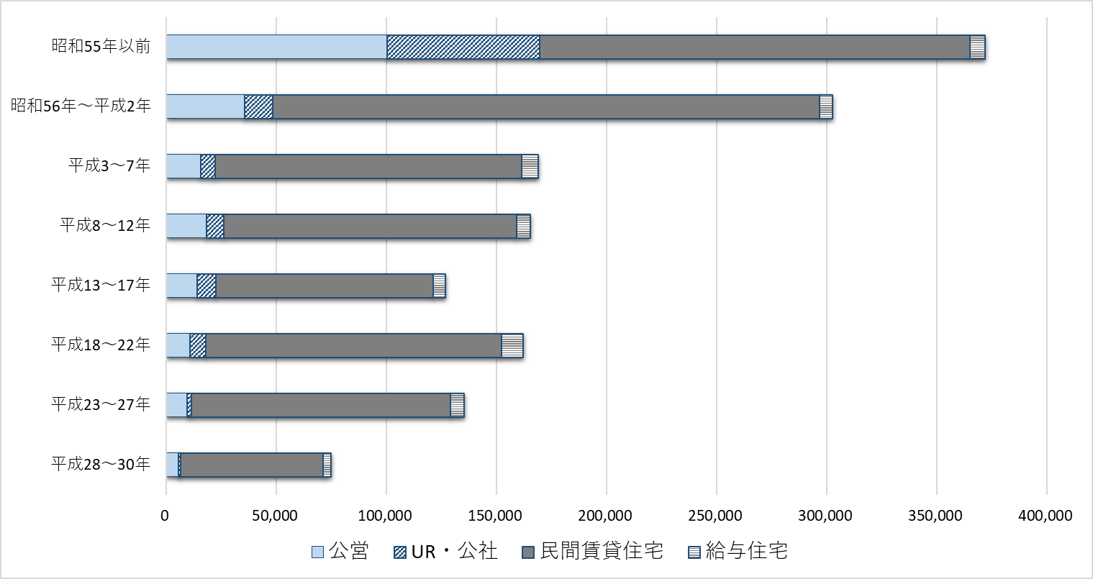
賃貸住宅のストック（建築年）
○ 公営住宅、UR・公社賃貸住宅は昭和55年以前のものが多く、今後20年程度で多くのストックが耐用年限（70年）を迎える。
〇 民間賃貸住宅は従来から８割程度を占めてきたが、平成23年以降では87％を占めており、その割合が高まっている。
資料：「平成30年住宅・土地統計調査」（総務省統計局）を基に大阪府作成
30

Slide 31
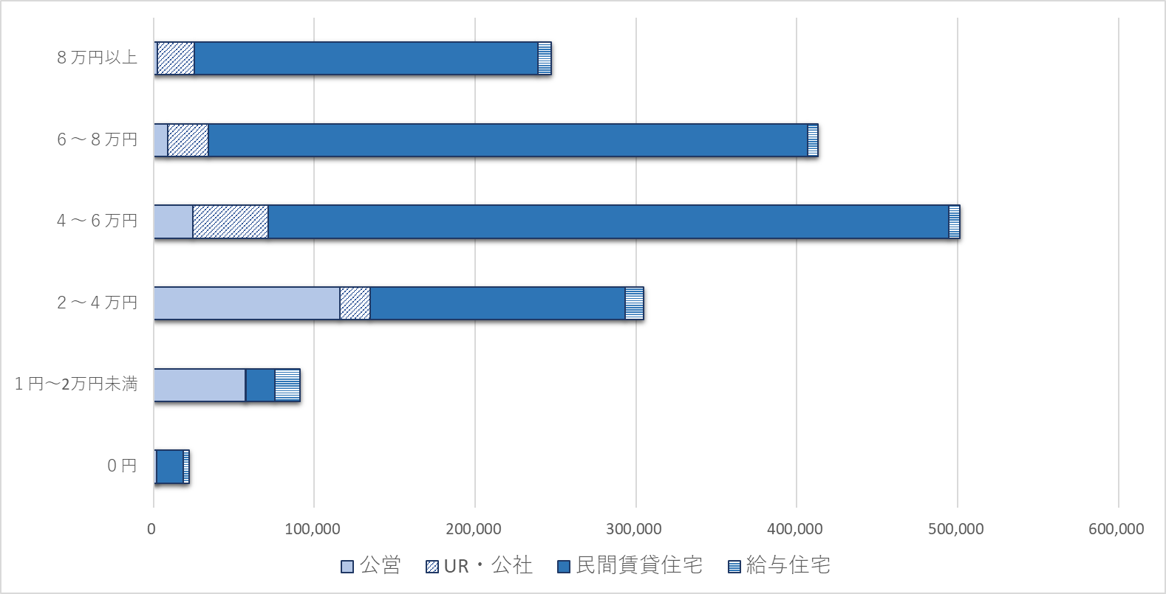
賃貸住宅のストック（家賃）
○ 公営住宅は2～4万円が最も多く、UR・公社賃貸住宅は4～6万円の比率が高い。
○ 民間賃貸住宅の家賃は幅広く分布しているが、公営住宅並みの家賃の住宅も存在する。
資料：「平成30年住宅・土地統計調査」（総務省統計局）を基に大阪府作成
31

Slide 32
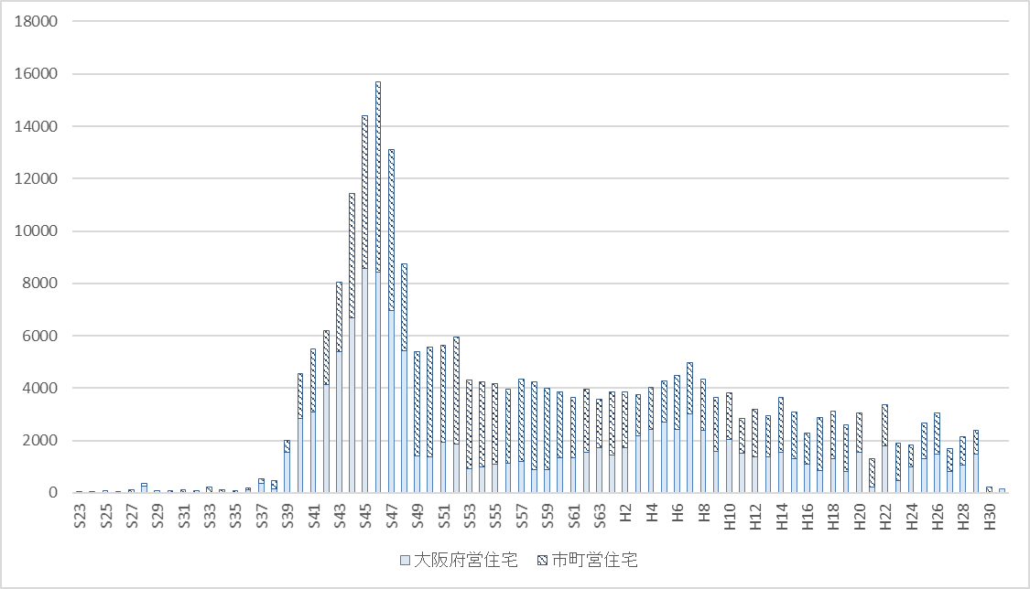
府営住宅・市町営住宅ストックの状況
○ 昭和40年代以前に建設された住宅が全体の約4割を占めており、耐用年限を見据え、今後、これらのストックをどのように活用していくか検討を進めていく必要がある。
◆建設年度別 府営住宅・市町営住宅管理戸数 ※公営住宅・改良住宅のみ
2045年に築後70年となるストック
約10.3万戸（41％）
2040年に築後70年となるストック
約5.5万戸（22％）
32
資料：大阪府調べ

Slide 33
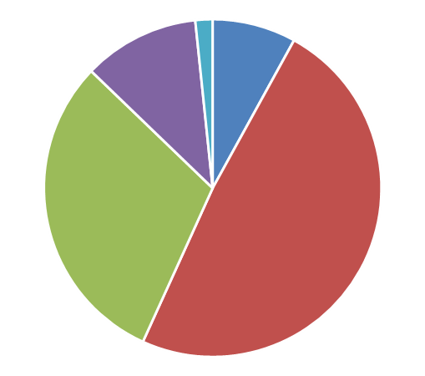
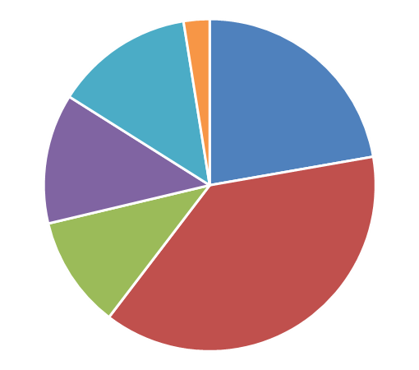
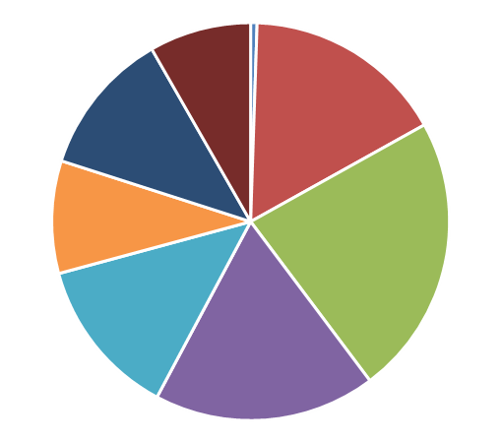
UR・公社賃貸住宅ストックの状況
○ 30～49㎡のストックが約半数を占めており、50～69㎡のストックと併せ、全体の約79％を占めている。
○ 昭和55年以前のストックが全体の6割程度を占めている。公営住宅と同時期に大量に建設されたストックが多く存在する。
○ 家賃は幅があるものの、4万円未満が17％、4万円～5万円未満が23％と、低廉なストックが存在する。
UR・公社賃貸住宅のストックの状況
面積別ストック数
建築年別ストック数
家賃別ストック数
100㎡以上
2％
H23以降
3％
10万円-
8％
-2万円
1％
70㎡～99㎡
11％
29㎡以下
８％
H13ーH22
14％
2-4万円
16％
S45以前
22％
8-10万円
12％
S3ーH12
13％
7-8万円
9％
4-5万円
23％
50㎡～69㎡
30％
30㎡～49㎡
49％
S56ーH2
11％
S46-S55以前
38％
6-7万円
13％
5-6万円
18％
資料：「平成30年住宅・土地統計調査」（総務省統計局）を基に大阪府作成
33

Slide 34
入居者、ストックの現状
 | 入居者の現状 | ストックの現状
公営住宅 | 〇応能応益の家賃体系により、収入の低い世帯の受け皿として機能 〇１人世帯、２人世帯が多く居住 〇応募倍率等の問題により、真に住宅に困窮する世帯の状況が見えにくい、という指摘 | 〇40㎡～50㎡のストック中心 〇築後40～50年のストックが多く、これらは今後20年程度で耐用年限を迎える。
UR・公社賃貸住宅 | 〇築後年数の経った家賃の低い住宅には、入居者の高齢化に伴い収入の低い世帯も多く居住 （ただし新規入居には一定の収入が必要） 〇１人世帯、２人世帯が多く居住 | 〇民間賃貸住宅と比較し、延べ面積が広い傾向（40㎡台のストック中心） 〇築後40～50年のストックが多く、これらは今後20年程度で耐用年限を迎える。
民間賃貸住宅 | 〇家賃幅が広く、世帯収入に応じた住宅を選択して居住 〇公的賃貸住宅と比較し、家賃がやや高めのため、収入の低い世帯にとっては、やむを得ず入居している場合もあると想定される。 | 〇耐震性、面積、築年数などストックの質も様々
※立地条件などは考慮していない。
34

Slide 35
大阪府における各住宅の役割〔住宅セーフティネットの視点から〕（事務局案）
○ 各住宅の入居者、ストックの現状を踏まえ、住宅セーフティネットの３つの側面から、どのような役割を果たしているのかを整理。
 |  | 経済的側面 | 社会的側面 | 質的側面 | 役割
公営住宅 |  | ◎ | ○ | ○ | 〇居住の安定確保を図るべき収入の低い世帯に対する住宅セーフティネット
 |  | ・応能応益により低所得者に対応 | ・入居に対する制約はない | ・面積は広い ・順次、耐震化
UR・ 公社賃貸住宅 |  | △ | ○ | ○ | 〇社会的側面から居住の安定確保を図るべき世帯に対する住宅セーフティネット 〇低い家賃のストックは、事実上、収入の低い世帯に対する住宅セーフティネットとして機能
 |  | ・低家賃ストックあり ・低所得高齢者に対する家賃減額（UR/一部のみ） | ・入居に対する制約はない （一定の収入基準あり） | ・面積は広い ・順次、耐震化
民間賃貸住宅 |  | △ | △ | △ | 〇市場に多く流通し、幅広いニーズに応えることのできる住宅
 |  | ・低家賃ストックあり | ・一部に入居に対する制約あり | ・幅はあるが、狭小なものも多い
 | セーフティネット住宅 | △ | ○ | ○ | 〇社会的側面から居住の安定確保を図るべき世帯に対する住宅セーフティネット 〇低い家賃のストックは、事実上、収入の低い世帯に対する住宅セーフティネットとして機能
 |  | ・低家賃ストックあり ・国の補助制度あり（府内で家賃補助を実施している自治体なし） | ・入居に対する制約はない | ・耐震性あり ・面積基準あり
35

